Slide 1
RDF
高春鸣

Slide 2
RDF参考资料
宋炜,张铭. 语义网简明教程.高等教育出版社,2004
陆建江,张亚非等.语义网原理与技术.科学出版社,2007

Slide 3
Introduction
XML is a universal metalanguage for defining markup. It provides a uniform framework, and a set of tools like parsers, for interchange of data and metadata between applications.
However, XML does not provide any means of talking about the semantics (meaning) of data. For example, there is no intended meaning associated with the nesting of tags; it is up to each application to interpret the nesting.
Suppose we want to express the following fact:
David Billington is a lecturer of Discrete Mathematics.

Slide 4
There are various ways of representing this
sentence in XML. Three possibilities are
<course name="Discrete Mathematics">
<lecturer>David Billington</lecturer>
</course>
<lecturer name="David Billington">
<teaches>Discrete Mathematics</teaches>
</lecturer>
<teachingOffering>
<lecturer>David Billington</lecturer>
<course>Discrete Mathematics</course>
</teachingOffering>

Slide 5
Note that the first two formalizations include essentially an opposite nesting although they represent the same information. So there is no standard way of assigning meaning to tag nesting.
RDF is essentially a data-model.Its basic building block is an object-attribute-value triple,called a statement.
XML-based syntax is not a necessary component of the RDF model.
RDF is domain-independent in that no assumptions about a particular domain of use are made.It is up to users to define their own terminology in a schema language called RDF Schema (RDFS).

Slide 6
XML Schema constrains the structure of XML documents, whereas RDF Schema defines the vocabulary used in RDF data models.
In RDFS we can define the vocabulary, specify which properties apply to which kinds of objects and what values they can take, and describe the relationships between objects.

Slide 7
语义网层次
信任
证明 |  | 数 字 签 名
逻辑（描述逻辑）
Ontology（OWL）
RDF+RDF Schema
XML+NS+XML Schema
Uincode | URI

Slide 8
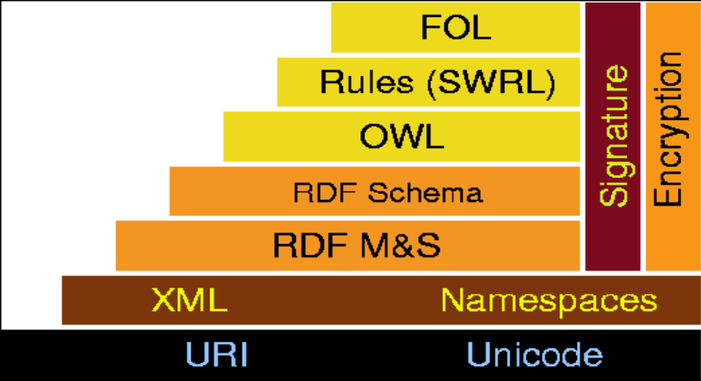
描述逻辑专家Ian Horrocks的方案(2005)

Slide 9
RDF思想
RDF基本概念：资源、属性、陈述
资源： a resource as an object, a “thing” we want to talk about。比如Web页面的标题、作者和修改时间，Web文档的版权和许可信息，某个被共享资源的可用计划表等。
属性： a special kind of resources; they describe relations between resources。
陈述： Statements assert the properties of resources. A statement is an object-attribute-value triple, consisting of a resource,a property, and a value. Values can either be resources or literals. Literals are atomic values (strings)。

Slide 10
RDF思想
RDF基于这样的思想：用Web标识符（URIs）来标识事物，用简单的属性（property-特征,性质,关系）及属性值来描述资源。
这使得RDF可以将一个或多个关于资源的简单陈述表示为一个由结点和弧组成的图，其中的结点和弧代表资源、属性(特征,性质,关系) 、属性值。
考查如下陈述的RDF图表示
“有一个人由http://www.w3.org/People/EM/contact#me 标识, 他的名字是Eric Miller, 他的电子邮件地址是em@w3.org,他的头衔是Dr.”

Slide 11
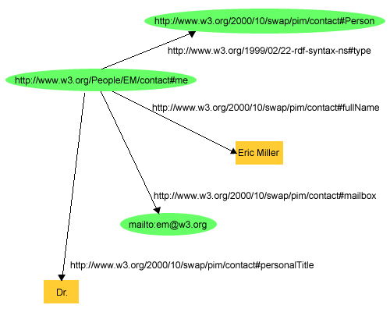
可以看出：个体、事物的种类、事物的属性、属性的值都是由用URIs来标识的。

Slide 12
同样RDF还提供了一种基于XML的语法（称为RDF/XML）用于保存和交换RDF图，如下所示：
<?xml version="1.0"?>
<rdf:RDF xmlns:rdf="http://www.w3.org/1999/02/22-rdf-syntax-ns#"
xmlns:contact="http://www.w3.org/2000/10/swap/pim/contact#">
<contact:Person rdf:about="http://www.w3.org/People/EM/contact#me">
<contact:fullName>Eric Miller</contact:fullName>
<contact:mailbox rdf:resource="mailto:em@w3.org"/>
<contact:personalTitle>Dr.</contact:personalTitle>
</contact:Person>
</rdf:RDF>

Slide 13
比较-数据模型(Data Model)
Name
Department
has
n
1
Phone
Researcher
Affiliation
Faculty
eMail
University
E-R模型

Slide 14
RDF模型
基本概念(Basic Concepts)
RDF资源标识和词汇集
RDF图模型
结构化属性值与空白节点(Structured Property Values and Blank Nodes)
类型文字(Typed Literals)

Slide 15
基本概念(Basic Concepts)
RDF基于这一思想：被描述的事物具有一些属性，而这些属性各有其值；特性值既可以是文字也可以是资源；如果特征值是资源，该特性也可以看成是两个资源之间的关系；对资源的描述就是对资源的特征及值进行陈述。
由此，RDF数据模型的四种基本对象类型：
资源：web上以URI表示的所有事物都可称为资源。
性质(property)：用来描述资源的特征、属性或关系
文字：字符串或数据类型的值
陈述：一个特定的资源加上性质及性质值就是一个RDF陈述
其中陈述由三个部分组成：
主体：关于事物的陈述中用于识别事物的那部分
谓词：用于区分陈述对象主语的各个不同属性的那部分
客体：陈述中用于区分各个属性的值的那部分

Slide 16
考虑英文陈述：
http://www.example.org/index.html has a creator whose value is John Smith
这个陈述里的不同部分用RDF术语来说就是：
主体是URL http://www.example.org/index.html
谓词是词“creator”
客体是短语“John Smith”
http://www.example.org/index.html就是这句陈述所描述的资源，该资源有一个特性“creator”，其值是一个文字“John Smith”。

Slide 17
RDF图模型
RDF的本质是陈述的图模型，而用于描述这个图的表示法则是次要的。RDF模型的三种表示方法：
图示法：直观，但不便于机器处理
三元组：表示简略清楚，但不适合在网络上交换
{index.html creator 85740 }
RDF/XML语法：用基于XML的语法编码RDF，是W3C推荐的RDF语法

Slide 18
Representation - Triple
Ora Lassila is the creator of the resource http://www.w3.org/Home/Lassila
Subject | Predicate | Object
(Resource) | (Property) | (Literal)
http://www.w3.org/Home/Lassila | Creator | "Ora Lassila"

Slide 19
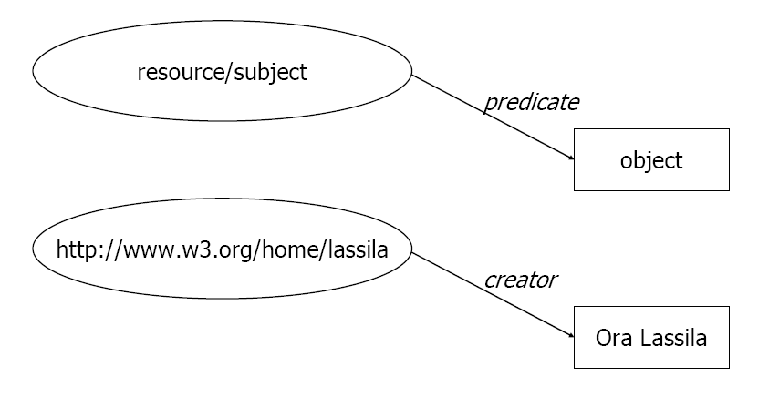
Representation - Graph

Slide 20
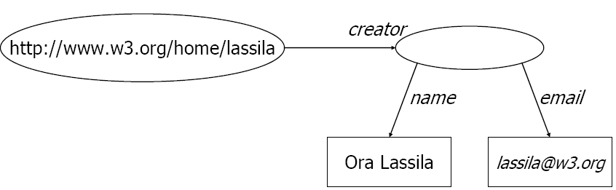
Representation – Graph with structured value (1)
The individual whose name is Ora Lassila, email <lassila@w3.org>, is the creator of http://www.w3.org/home/lassila.

Slide 21
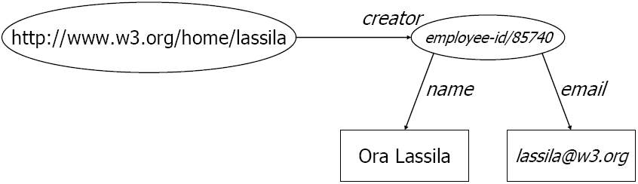
Representation – Graph with structured value (2)
The individual referred to by employee id 85740 is named Ora Lassila and has the email address lassila@w3.org. The resource http://www.w3.org/home/lassila was created by this individual.

Slide 22
Structured Property Values and Blank Nodes
考虑一个稍复杂的陈述：
“约翰的地址是在1501 Grant Avenue, Bedford, Massachusetts 01730 ”
在这里约翰的地址需要记录为由一个街道，城市，州和邮政编码组成的结构。我们把包含复杂信息结构的特性称为结构化特性。
这些在RDF中是如何描述的？
把被描述的事物聚集体(比如：John Smith的住址)看成一个资源,生成一个新节点，并用新的URIref来标识。
然后，将复杂的结构化特性分解为多个RDF特性进行描述

Slide 23
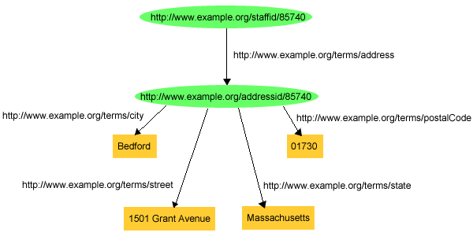
相应的三元组表示如下：
exstaff:85740 exterms:address exaddressid:85740 .
exaddressid:85740 exterms:street "1501 Grant Avenue" .
exaddressid:85740 exterms:city "Bedford" .
exaddressid:85740 exterms:state "Massachusetts" .
exaddressid:85740 exterms:postalCode "01730" .

Slide 24
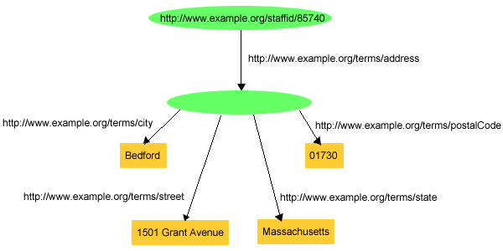
Structured Property Values and Blank Nodes
思考：
这种描述方法会产生很多的“中间的”URIrefs，且这些概念可能从来不会被从RDF图的外部引用，因此可能不需要“通用的”标识符，这样就可以用一种更直观的方式来表示该例子：
图中使用了一个没有URIref的空节点来表示“John Smith‘s address”这一概念。它虽然没有URIref，但表达了它应该表达的含义，因为它提供了图中各个部分之间必需的连通作用，空节点也被称作匿名资源。

Slide 25
Structured Property Values and Blank Nodes
为了把这个图表示为三元组的形式，就需要一个某种形式的能清楚表示那个空节点的标识符。三元组使用空节点标识符 以“_:name”的形式来表示空节点。
exstaff:85740 exterms:address _:johnaddress .
_:johnaddress exterms:street “1501 Grant Avenue” .
_:johnaddress exterms:city “Bedford” .
_:johnaddress exterms:state “Massachusetts” .
_:johnaddress exterms:postalCode “01730” .
注意：
与URIref和文字不一样，空节点标识符并不被认为是RDF图的一个实际组成部分
空节点标识符只是在用三元组表示单一的图的时候才有意义
空节点标识符只能出现在三元组主体和客体的位置上；不能出现在谓词的位置上

Slide 26
Structured Property Values and Blank Nodes
在John 的地址信息中，没有一个部分能够作为属性exterms:address的主值（main value）,所有部分对值的贡献是相同的。然而，有时候，结构中的一部分可以作为结构的主值，其他部分提供上下文信息或其他对主值的修饰信息。 如：
“一个帐篷的重量的值是小数2.4千克 ”
属性重量的值需要2个部分：作为类型文字的数值和量度的单位（千克）。在RDF模型中，这种类型的带有修饰的属性值称为结构化值。 RDF提供了一个预定义的属性rdf:value来描述结构值中的主值。结果，这些三元组为：
exproduct:item10245 exterms:weight _:weight10245 .
_:weight10245 rdf:value "2.4"^^xsd:decimal .
_:weight10245 exterms:units exunits:kilograms .

Slide 27
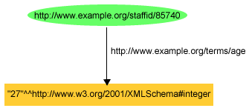
类型文字(Typed Literals)
在程序设计语言会提供一个关于如何解释文字的附加信息：即给文字关联一个数据类型。在RDF中用类型文字提供这类具有数据类型的信息。
一个RDF类型文字是通过把一个字符串与一个能确定一个特殊数据类型的URIref配对形成的。在RDF图中类型文字被视为一个单独的节点。
三元组表示法中的基本形式为：
“…[文字内容]…” ^^ …[数据类型URI引用]…
例如，表示“John Smith的年龄为27” 为：
exstaff:85740 exterms:age "27"^^xsd:integer

Slide 28
RDF/XML - 一种用于RDF的XML语法
基本原理(Basic Principles)
简化(Abbreviating)
指定RDF URIrefs(Organizing RDF URIrefs)
类型文字(Typed Literals)

Slide 29
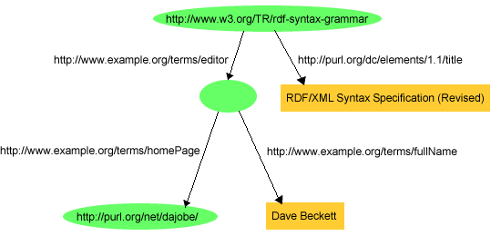
基本原理(Basic Principles)
RDF/XML用来书写和交换RDF图模型。与RDF的简略记法三元组表示不同，RDF/XML是书写RDF的规范性语法。
下图如何书写为RDF/XML语法形式？

Slide 30
基本原理(Basic Principles)
1. <?xml version="1.0"?>
2. <rdf:RDF xmlns:rdf="http://www.w3.org/1999/02/22-rdf-syntax-ns#"
3. xmlns:dc="http://purl.org/dc/elements/1.1/"
4. xmlns:exterms="http://example.org/stuff/1.0/">
5. <rdf:Description rdf:about="http://www.w3.org/TR/rdf-syntax- grammar">
6. <dc:title>RDF/XML Syntax Specification (Revised)</dc:title>
7. <exterms:editor rdf:nodeID="abc"/>
8. </rdf:Description>
9. <rdf:Description rdf:nodeID="abc">
10. <exterms:fullName>Dave Beckett</exterms:fullName>
11. <exterms:homePage rdf:resource="http://purl.org/net/dajobe/"/>
12. </rdf:Description>
13. </rdf:RDF>

Slide 31
基本原理(Basic Principles)
RDF/XML语法的一些特征：
1.所有RDF语句都必须在一个rdf:RDF元素中
2.每个RDF陈述用一个rdf:Description元素表示，其中用rdf:about属性的值指明陈述主体的URI引用
3.陈述的谓词作为rdf:Description的子元素出现，而客体即是该子元素的属性或内容。
4.客体若是资源用rdf:resource属性说明，其URI引用则作为该属性的属性值给出；若是文字，可用rdf:literal属性说明，或直接作为子元素的内容。
5. rdf:nodeID属性专门用来表示空节点，空节点被指定空白节点标识符后可以作为主体或客体使用

Slide 32
基本原理(Basic Principles)
一个RDF图可以这样书写RDF/XML：
(1)为所有空白结点（blank nodes）被指定空白结点标识符
(2)对每个三元组取其主体对应节点，生成一个rdf:Description元素。若该结点有URIref，则rdf:Description元素使用rdf:about属性，取值为该URI引用；若该结点是空结点，则rdf:Description元素使用rdf:nodeID属性，取值为空节点标识符。
(3)创建一个谓词URI引用的子元素。如果客体为文字，则该子元素内容为客体，如果是一个URI引用，则指定其rdf:resource属性值为该引用，如果是一个空节点，则指定其rdf:nodeID属性值为该空节点标识符。

Slide 33
RDF 语法
序列化语法
形式化方式
简略语法
简洁方式

Slide 34
序列化语法
[1]RDF ::= [<rdf:RDF>] description* [</rdf:RDF>]
[2]description::= <rdf:Description idAboutAttr?> propertyElt*
</rdf:Description>
[3]idAboutAttr::= idAttr | aboutAttr
[4]aboutAttr ::= about=“URI-reference”
[5]idAttr ::= ID=“IDsymbol”
[6]propertyElt::= <propName> value </proName>
| <propName resourceAttr />
[7]propName::= Qname
[8]value ::= description | string
[9]resourceAttr::= resource=“URI-reference”
[10]Qname ::= [NSprefix:]name
[11]URI-reference::= sreing,interpreted per [URI]
[12]IDsymbol ::= (any lagel XMLname symbol)
[13]name ::= (any lagel XMLname symbol)
[14]NSprefix ::= (any lagel XMLname symbol)

Slide 35
序列化语法举例
“北大网络实验室是资源http://e.pku.edu.cn/的创建者”.
RDF/XML表示
<? Xml version=“1.0” ?>
<rdf:RDF
xmlns:rdf=“http://www.w3.org/1999/02/22 - rdf -syntax -ns#”
xmlns:s=“http://description.org/schema/”>
<rdf:Description about=“http://e.pku.edu.cn”>
<s:Create> 北大网络实验室 </ s:Create >
</ rdf:Description >
</ rdf:RDF >

Slide 36
简略语法
[2a]description ::= <rdf:Description idAboutAttr?> propertyElt*
</rdf:Description>
| <rdf:Description idAboutAttr? propAttr* />
| typedNode
[6a]propertyElt ::= <propName> value </proName>
| <propName resourceAttr? propAttr* />
[16] propAttr ::= propName=“string”
[17] typedNode ::= <typedName idAboutAttr? propAttr* />
|< typedName idAboutAttr? > propertyElt*
</ typedName >

Slide 37
简略语法举例
(第一种Description中性质没有重复且性质取值都是常量)
序列化语法
<? Xml version=“1.0” ?>
<rdf:RDF
xmlns:rdf=“http://www.w3.org/1999/02/22 - rdf -syntax -ns#”
xmlns:s=“http://description.org/schema/”>
<rdf:Description about=“http://e.pku.edu.cn/”>
<s:Create> 北大网络实验室 </ s:Create >
</ rdf:Description >
</ rdf:RDF >
简略语法
<? Xml version=“1.0” ?>
<rdf:RDF
xmlns:rdf=“http://www.w3.org/1999/02/22 - rdf -syntax -ns#”
xmlns:s=“http://description.org/schema/”>
<rdf:Description about=“http://e.pku.edu.cn/”
s:Create= “北大网络实验室” / >
</ rdf:RDF >

Slide 38
简略语法举例
(第二种语句客体是内嵌的另一个资源且第二个资源的性质的取值都是字符串)
“名称为北大网络实验室,e-Mail为webmaster@net.cs.pku.edu.cn的实
验室是资源http://e.pku.edu.cn/的创建者”.
序列化语法
<rdf:RDF>
<rdf:Description about=“http://e.pku.edu.cn/”>
<s:Create>
<rdf:Description about=“http://e.pku.edu.cn/labID/1001”>
<t:Name> 北大网络实验室 </t:Name>
<t:Email> webmaster@ cs.pku.edu.cn </t:Email>
</rdf:Description>
</s:Create>
</rdf:Description>
</rdf:RDF>
简略语法
<rdf:RDF>
<rdf:Description about=“http://e.pku.edu.cn/”>
<s:Create rdf:resource=“http://e.pku.edu.cn/labID/1001”
t:Name=“北大网络实验室”
t:Email=“webmaster@ cs.pku.edu.cn” />
</rdf:Description>
</rdf:RDF>

Slide 39
简略语法举例
(第三种是Description元素中包含了一个type性质,对应于type性质的值的模式中定义的资源类型可以直接用来作为元素名.)
序列化语法:
<rdf:RDF>
<rdf:Description about=“http://e.pku.edu.cn”>
<s:Create >
<rdf:Description about=“http://www.pku.edu.cn/LabId/1001”>
<rdf:type resource=“http://description.org/schema/Lab”/>
<v:name>北大网络实验室</v:name>
<v:e-mail>webmaster@net.cs.pku.edu.cn </v:e-mail>
</ rdf:Description >
</s:Create >
</ rdf:Description >
</ rdf:RDF >
简略语法:
<rdf:RDF>
<rdf:Description about=“http://e.pku.edu.cn”>
<s:Create >
<s:Lab about=“http://www.pku.edu.cn/LabId/1001”>
<v:name>北大网络实验室</v:name>
<v:e-mail>webmaster@net.cs.pku.edu.cn </v:e-mail>
</s:Lab >
</s:Create >
</ rdf:Description >
</ rdf:RDF >

Slide 40
其它RDF表达能力
RDF容器（RDF Containers）
RDF集合（RDF Collections）
RDF具体化（RDF Reification）
XML文字（Literal）（XML Literals）

Slide 41
RDF容器
一个容器是一个包含了一些事物的资源，这些被包含的事物称为成员。容器的成员可能是资源（包括匿名节点）或文字。
RDF定义了三种类型的容器：
包——Bag,是类型为rdf:Bag的资源，表示了一组可能包含重复成员的资源或文字的无序列表。例如，包可以用来描述对于成员的添加或处理顺序没有特别要求的组。
序列——Sequence,是类型为rdf:Seq的资源，表示了一组资源或文字的有序列表。例如，序列可以用来描述一组必须按字母顺序排列的事物。
替换——Alternative,是类型为rdf:Alt的资源，表示了一组可以选择的资源或文字（常常是属性的一个值）。例如，序列可以用来描述一组可以互相替换的关于著作的不同语言的翻译，或者描述一个资源可能出现的几个因特网镜像站点。

Slide 42
RDF Container - Bag
An unordered list of resources or literals. Bags are used to declare that a property has multiple values and that there is no significance to the order in which the values are given.
The students in course 6.001 are Amy, Tim, John, Mary, and Sue.

Slide 43
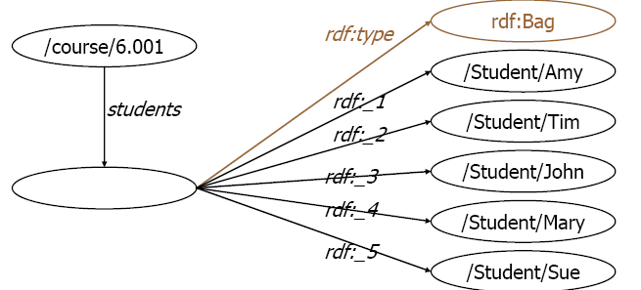
RDF Container - Bag Example

Slide 44
RDF Container - Bag Example RDF/XML
<rdf:RDF>
<rdf:Description about="http://mycollege.edu/courses/6.001">
<s:students>
<rdf:Bag>
<rdf:li resource="http://mycollege.edu/students/Amy"/>
<rdf:li resource="http://mycollege.edu/students/Tim"/>
<rdf:li resource="http://mycollege.edu/students/John"/>
<rdf:li resource="http://mycollege.edu/students/Mary"/>
<rdf:li resource="http://mycollege.edu/students/Sue"/>
</rdf:Bag>
</s:students>
</rdf:Description>
</rdf:RDF>

Slide 45
RDF Container - Sequence
An ordered list of resources or literals. Sequence is used to declare that a property has multiple values and that the order of the values is significant.
Sequence might be used, for example, to preserve an alphabetical ordering of values. Duplicate values are permitted.

Slide 46
RDF Container – Seq Example
The students in course 6.001 are ranked to be Amy, Tim, John, Mary, and Sue.
<rdf:RDF>
<rdf:Description about="http://mycollege.edu/courses/6.001">
<s:students>
<rdf:Seq>
<rdf:li resource="http://mycollege.edu/students/Amy"/>
<rdf:li resource="http://mycollege.edu/students/Tim"/>
<rdf:li resource="http://mycollege.edu/students/John"/>
<rdf:li resource="http://mycollege.edu/students/Mary"/>
<rdf:li resource="http://mycollege.edu/students/Sue"/>
</rdf:Seq>
</s:students>
</rdf:Description>
</rdf:RDF>

Slide 47
RDF Container - Alternative
A list of resources or literals that represent alternatives for the (single) value of a property. Alternative might be used to provide alternative language translations for the title of a work, or to provide a list of Internet mirror sites at which a resource might be found. An application using a property whose value is an Alternative collection is aware that it can choose any one of the items in the list as appropriate.

Slide 48
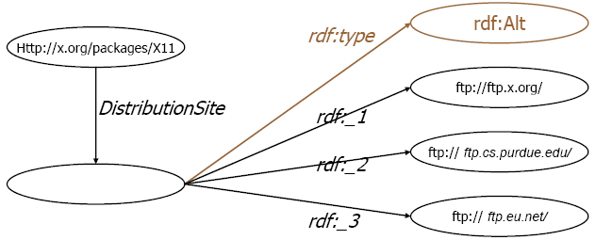
RDF Container – Alt Example
The source code for X11 may be found at ftp.x.org, ftp.cs.purdue.edu, or ftp.eu.net.

Slide 49
RDF Container – Alt Example
<rdf:RDF>
<rdf:Description about="http://x.org/packages/X11">
<s:DistributionSite>
<rdf:Alt>
<rdf:li resource="ftp://ftp.x.org"/>
<rdf:li resource="ftp://ftp.cs.purdue.edu"/>
<rdf:li resource="ftp://ftp.eu.net"/>
</rdf:Alt>
</s:DistributionSite>
</rdf:Description>
</rdf:RDF>

Slide 50
RDF Container Syntax
RDF container syntax takes the form:
  [18] container ::= sequence | bag | alternative
  [19] sequence ::= '<rdf:Seq' idAttr? '>' member* '</rdf:Seq>'
  [20] bag ::= '<rdf:Bag' idAttr? '>' member* '</rdf:Bag>'
  [21] alternative ::= '<rdf:Alt' idAttr? '>' member+ '</rdf:Alt>'
  [22] member ::= referencedItem | inlineItem
  [23] referencedItem ::= '<rdf:li' resourceAttr '/>'
  [24] inlineItem ::= '<rdf:li>' value '</rdf:li>'
Containers may be used everywhere a Description is permitted:
  [1a] RDF ::= '<rdf:RDF>' obj* '</rdf:RDF>'
  [8a] value ::= obj | string
  [25] obj ::= description | container

Slide 51
Distributive Referents:
Statements about Members of a Container
Example:
<rdf:Bag ID="pages">
<rdf:li resource="http://foo.org/foo.html" />
<rdf:li resource="http://bar.org/bar.html" />
</rdf:Bag>
<rdf:Description about="#pages">
<s:Creator>Ora Lassila</s:Creator>
</rdf:Description>

Slide 52
Example – abouteach
< rdf:Description about="http://foo.org/doc/page1">
< s:Creator>Ola Lassila</ s:Creator>
</ rdf:Description>
< rdf:Description about="http://foo.org/doc/page2">
< s:Creator>Ola Lassila</ s:Creator>
</ rdf:Description>
< rdf:Description aboutEach="#docpages">
< s:Creator>Ola Lassila</ s:Creator>
</ rdf:Description>
< rdf:Bag ID="docpages">
< rdf:li resource="http://foo.org/doc/page1"/>
< rdf:li resource="http://foo.org/doc/page2"/>
</ rdf:Bag>

Slide 53
RDF容器
“参加课程6.001的学生有：Amy, Mohamed, Johann, Maria, 和 Phuong”
RDF/XML书写为：
<?xml version="1.0"?>
<rdf:RDF xmlns:rdf="http://www.w3.org/1999/02/22-rdf-syntax-ns#"
xmlns:s="http://example.org/students/vocab#">
<rdf:Description rdf:about="http://example.org/courses/6.001">
<s:students>
<rdf:Bag>
<rdf:li rdf:resource="http://example.org/students/Amy"/>
<rdf:li rdf:resource="http://example.org/students/Mohamed"/>
<rdf:li rdf:resource="http://example.org/students/Johann"/>
<rdf:li rdf:resource="http://example.org/students/Maria"/>
<rdf:li rdf:resource="http://example.org/students/Phuong"/>
</rdf:Bag>
</s:students>
</rdf:Description>
</rdf:RDF>

Slide 54
RDF Container - Bag
An unordered list of resources or literals. Bags are used to declare that a property has multiple values and that there is no significance to the order in which the values are given.
The students in course 6.001 are Amy, Tim, John, Mary, and Sue.

Slide 55
RDF Container - Bag Example

Slide 56
RDF Container - Bag Example RDF/XML
<rdf:RDF>
<rdf:Description about="http://mycollege.edu/courses/6.001">
<s:students>
<rdf:Bag>
<rdf:li resource="http://mycollege.edu/students/Amy"/>
<rdf:li resource="http://mycollege.edu/students/Tim"/>
<rdf:li resource="http://mycollege.edu/students/John"/>
<rdf:li resource="http://mycollege.edu/students/Mary"/>
<rdf:li resource="http://mycollege.edu/students/Sue"/>
</rdf:Bag>
</s:students>
</rdf:Description>
</rdf:RDF>

Slide 57
RDF Container - Sequence
An ordered list of resources or literals. Sequence is used to declare that a property has multiple values and that the order of the values is significant.
Sequence might be used, for example, to preserve an alphabetical ordering of values. Duplicate values are permitted.

Slide 58
RDF Container – Seq Example
The students in course 6.001 are ranked to be Amy, Tim, John, Mary, and Sue.
<rdf:RDF>
<rdf:Description about="http://mycollege.edu/courses/6.001">
<s:students>
<rdf:Seq>
<rdf:li resource="http://mycollege.edu/students/Amy"/>
<rdf:li resource="http://mycollege.edu/students/Tim"/>
<rdf:li resource="http://mycollege.edu/students/John"/>
<rdf:li resource="http://mycollege.edu/students/Mary"/>
<rdf:li resource="http://mycollege.edu/students/Sue"/>
</rdf:Seq>
</s:students>
</rdf:Description>
</rdf:RDF>

Slide 59
RDF Container - Alternative
A list of resources or literals that represent alternatives for the (single) value of a property. Alternative might be used to provide alternative language translations for the title of a work, or to provide a list of Internet mirror sites at which a resource might be found. An application using a property whose value is an Alternative collection is aware that it can choose any one of the items in the list as appropriate.

Slide 60
RDF Container – Alt Example
The source code for X11 may be found at ftp.x.org, ftp.cs.purdue.edu, or ftp.eu.net.

Slide 61
RDF Container – Alt Example
<rdf:RDF>
<rdf:Description about="http://x.org/packages/X11">
<s:DistributionSite>
<rdf:Alt>
<rdf:li resource="ftp://ftp.x.org"/>
<rdf:li resource="ftp://ftp.cs.purdue.edu"/>
<rdf:li resource="ftp://ftp.eu.net"/>
</rdf:Alt>
</s:DistributionSite>
</rdf:Description>
</rdf:RDF>

Slide 62
RDF Container Syntax
RDF container syntax takes the form:
  [18] container ::= sequence | bag | alternative
  [19] sequence ::= '<rdf:Seq' idAttr? '>' member* '</rdf:Seq>'
  [20] bag ::= '<rdf:Bag' idAttr? '>' member* '</rdf:Bag>'
  [21] alternative ::= '<rdf:Alt' idAttr? '>' member+ '</rdf:Alt>'
  [22] member ::= referencedItem | inlineItem
  [23] referencedItem ::= '<rdf:li' resourceAttr '/>'
  [24] inlineItem ::= '<rdf:li>' value '</rdf:li>'
Containers may be used everywhere a Description is permitted:
  [1a] RDF ::= '<rdf:RDF>' obj* '</rdf:RDF>'
  [8a] value ::= obj | string
  [25] obj ::= description | container

Slide 63
Distributive Referents:
Statements about Members of a Container
Example:
<rdf:Bag ID="pages">
<rdf:li resource="http://foo.org/foo.html" />
<rdf:li resource="http://bar.org/bar.html" />
</rdf:Bag>
<rdf:Description about="#pages">
<s:Creator>Ora Lassila</s:Creator>
</rdf:Description>

Slide 64
Example – abouteach
< rdf:Description about="http://foo.org/doc/page1">
< s:Creator>Ola Lassila</ s:Creator>
</ rdf:Description>
< rdf:Description about="http://foo.org/doc/page2">
< s:Creator>Ola Lassila</ s:Creator>
</ rdf:Description>
< rdf:Description aboutEach="#docpages">
< s:Creator>Ola Lassila</ s:Creator>
</ rdf:Description>
< rdf:Bag ID="docpages">
< rdf:li resource="http://foo.org/doc/page1"/>
< rdf:li resource="http://foo.org/doc/page2"/>
</ rdf:Bag>

Slide 65
Containers Defined By A URI Pattern
One very frequent use of metadata is to make statements about "all pages at my Web site", or "all pages in this branch of my Web site". In many cases it is impractical or even undesirable to try to list each such resource explicitly and identify it as a member of a container. RDF therefore has a second distributive referent type. This second distributive referent type is a shorthand syntax that represents an instance of a Bag whose members are by definition all resources whose resource identifiers begin with a specified string:
  [26a] aboutEachAttr ::=
  'aboutEach="' URI-reference '"' |'aboutEachPrefix="' string '"‘

Slide 66
Example – abouteachprefix
For example, if the two resources http://foo.org/doc/page1 and http://foo.org/doc/page2 exist then we can say that each of them has a copyright property by writing
< rdf:Description about="http://foo.org/doc/page1">
< s:Copyright>© 1998, The Foo Organization</ s:Copyright>
</ rdf:Description>
< rdf:Description about="http://foo.org/doc/page2">
< s:Copyright>© 1998, The Foo Organization</ s:Copyright>
</ rdf:Description>

Slide 67
Example – abouteachprefix
< rdf:Description aboutEach="#docpages">
< s:Copyright>© 1998, The Foo Organization</ s:Copyright>
</ rdf:Description>
< rdf:Bag ID="docpages">
< rdf:li resource="http://foo.org/doc/page1"/>
< rdf:li resource="http://foo.org/doc/page2"/>
</ rdf:Bag>
< rdf:Description aboutEachPrefix="http://foo.org/doc">
< s:Copyright>© 1998, The Foo Organization</ s:Copyright>
</ rdf:Description>

Slide 68
RDF集合
容器的一个缺点是没有办法封闭它，即没有办法说这些是容器的所有成员。一个容器只说一些有标识的资源是它的成员，无法说没有其他的成员。
RDF以RDF集合的形式提供了对描述特定成员的组的支持。一个RDF集合是用列表结构表示的一组事物，这个列表结构是用一些预定义的集合词汇表示的。
RDF的集合词汇包括属性rdf:first 和rdf:rest，和资源rdf:nil.
例如：我们用RDF集合来描述前面的例子：
“参加课程6.001的学生有：Amy, Mohamed, Johann, Maria, 和 Phuong”

Slide 69
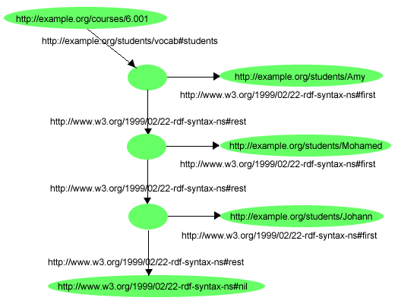
RDF集合
RDF图模型为：

Slide 70
RDF集合
使用集合的RDF/XML书写为：
<?xml version="1.0"?>
<rdf:RDF xmlns:rdf="http://www.w3.org/1999/02/22-rdf-syntax-ns#"
xmlns:s="http://example.org/students/vocab#">
<rdf:Description rdf:about="http://example.org/courses/6.001">
<s:students rdf:parseType="Collection">
<rdf:Description rdf:about="http://example.org/students/Amy"/>
<rdf:Description rdf:about="http://example.org/students/Mohamed"/>
<rdf:Description rdf:about="http://example.org/students/Johann"/>
</s:students>
</rdf:Description>
</rdf:RDF>
和容器一样，RDF不提供对集合词汇使用的检查，用户完全可以按照RDF图的三元组陈述来写RDF/XML表达，例如：

Slide 71
RDF集合
一般的RDF/XML书写为：
<?xml version="1.0"?>
<rdf:RDF xmlns:rdf="http://www.w3.org/1999/02/22-rdf-syntax-ns#"
xmlns:s="http://example.org/students/vocab#">
<rdf:Description rdf:about="http://example.org/courses/6.001">
<s:students rdf:nodeID="sch1"/>
</rdf:Description>
<rdf:Description rdf:nodeID="sch1">
<rdf:first rdf:resource="http://example.org/students/Amy"/>
<rdf:rest rdf:nodeID="sch2"/>
</rdf:Description>
<rdf:Description rdf:nodeID="sch2">
<rdf:first rdf:resource="http://example.org/students/Mohamed"/>
<rdf:rest rdf:nodeID="sch3"/>
</rdf:Description>
<rdf:Description rdf:nodeID="sch3">
<rdf:first rdf:resource="http://example.org/students/Johann"/>
<rdf:rest rdf:resource="http://www.w3.org/1999/02/22-rdf-syntax-ns#nil"/>
</rdf:Description>
</rdf:RDF>

Slide 72
RDF陈述具体化-语句的复合
高阶语句-语句的复合(statement about statement)
建立一个关于另一个语句的复合,需要为原语句建立一个模型,该模型是新资源,可将一些附加的性质连接到该新资源上.
例:北大网络实验室是资源http://e.pku.edu.cn/的创建者.-该句子是一个事实.
例:李教授说北大网络实验室是资源http://e.pku.edu.cn/的创建者.-一个李教授曾说过的一句话的事实.用RDF表示这个事实需要将原语句建模为一个拥有4个性质的资源,称为具体化(Reification).
一个语句的模型称作具体化语句(Reified Statement).

Slide 73
具体化(Reification)
RDF定义了以下性质:
主体(subject):主体性质标识了正在被该语句描述的资源,即主体性质的值正是原始语句描述的那个资源.(上例：http://e.pku.edu.cn/)
谓词(predicate):谓词性质标识了该语句的原始性质。谓词性质的值为一个资源，该资源代表了原始语句中给定的性质的值。（上例：创建者Creator）
客体(object):客体性质标识了该语句中性质的值。客体性质的值就是原始语句的客体。(上例：北大网络实验室)
类型(tpye):类型性质的值描述了新资源的类型。所有具体化语句都是RDF语句的实例，即它们都有一个客体为RDF：Statement的类型性质．类型性质更多地用于声明资源的类型．
一个拥有以上4个性质的新资源表示原始语句，可以用作其它语句的客
体，也可以创建另一个语句来描述这个新资源。拥有4个性质的资源是原
始语句的模型。

Slide 74
语句复合的RDF/XML表示
<rdf:RDF
xmlns:rdf=“http://www.w3.org/1999/02/22 - rdf -syntax -ns#”
xmlns:s=“http://description.org/schema/”>
<rdf:Description>
<rdf:subject resource =“ http://e.pku.edu.cn/ ” />
<rdf:predicate resource = “ http://description.org/schema/Create” />
<rdf:object> 北大网络实验室 </ rdf:object>
<rdf:type resource=http://www.w3.org/1999/02/22 - rdf -syntax -ns#Statement />
<a:attributedTo>李教授</a:attributedTo>
</ rdf:Description >
</ rdf:RDF >

Slide 75
语句复合的示意图
具体化语句的表示
Htttp://e.pku.edu.cn
北大网络实验室
rdf:subject
rdf:object
rdf:type
rdf:predicate
rdf:attributedTO
Rdf:staement
李教授
s:Creator

Slide 76
具体化与包的关系
在模型中表示出根据Description元素聚集到一起的语句分组，需要用到具
体化．Bag容器可以用来表示来自同一个Description中的一组语句．
下面的RDF/XML语句可产生下一页的模型图:
<rdf:RDF … >
<rdf:Description about=“http://e.pku.edu.cn” bagID=“D_001”>
<s:Title>天网搜索引擎主页</s:Title>
<s:Create> 北大网络实验室 </ s:Create >
</ rdf:Description >
</ rdf:RDF >
bagID指定容器资源的资源id:
[26b]description ::= <rdf:Description idAboutAttr? bagIDAttr? propAttr* />
ID用于识别一个内嵌资源,这个资源的性质将在Description中更详细地介绍．
BagID用于识别一个容器资源，这个资源的成员是关于另一个资源的所有被
具体化的语句．

Slide 77
用bag容器来表示语句分组
http://e.pku.edu.cn
s:Title
s:Create
天网搜索引擎主页
rdf:subject
北大网络实验室
rdf:object
rdf:subject
rdf:object
rdf:_1
rdf:_2
rdf:predicate
D_001
rdf:predicate
rdf:type
rdf:type
rdf:Bag
rdf:type
s:Title
s:Create
rdf:statement

Slide 78
复合语句的简写句法
例:李教授说北大网络实验室是资源http://e.pku.edu.cn/的创建者， http://e.pku.edu.cn/的标题为“天网搜索引擎主页”．
原始语句的RDF/XML表示
<rdf:RDF … >
<rdf:Description about=“http://e.pku.edu.cn” bagID=“D_001”>
<s:Create> 北大网络实验室 </ s:Create >
<s:Title>天网搜索引擎主页</s:Title>
</ rdf:Description >
</ rdf:RDF >
复合语句的简写句法
<rdf:Description aboutEach=“#D_001”>
<a:attributedTo>李教授</a:attributedTo>
</ rdf:Description >
该简写方式使模型包含了P51语句复合的示意图没表示出来的事
实．该简写不仅表示了关于李教授的观点的事实，还表示了关
于北大天网主页的事实．

Slide 79
语句的复合的表示
http://e.pku.edu.cn
s:Title
s:Create
天网搜索引擎主页
rdf:subject
北大网络实验室
rdf:object
rdf:subject
rdf:object
rdf:_1
rdf:_2
rdf:predicate
D_001
rdf:predicate
rdf:type
rdf:Bag
rdf:type
rdf:type
s:Title
rdf:statement
s:Create
李教授

Slide 80
RDF形式化语法
[1]RDF ::= [<rdf:RDF>] OBJ* [</rdf:RDF>]
[2]obj ::=description | contarner
[3]description::= <rdf:Description idAboutAttr? bagIdAttr? propAttr* />
| <rdf:Description idAboutAttr? bagIdAttr? propAttr* />
propertyElt* </rdf:Description>
| typedNode
[4] contarner ::=sequence | bag | alternative
[5]idAboutAttr::= idAttr | aboutAttr |aboutEachAttr
[6]idAttr ::= ID=“IDsymbol”
[7]aboutAttr ::= about=“URI-reference”
[8] aboutEachAttr::= aboutEach=“URI-reference” | aboutEachPrefix=“string”
[9] bagIdAttr ::= bagID=“IDsymbol”
[10]propAttr ::= typeAttr | propName=“string”
[11] typeAttr ::= type=“URI-reference”
……
[34]literal ::=(any well-formed XML)

Slide 81
RDFS简介
RDFS：资源描述框架模式，RDF Schema。
RDFS的引入----为什么需要RDFS？
RDF只定义用于描述资源的框架，并没有定义用哪些词汇来描述资源。
RDF允许任何人用词汇集描述语言来创建自己的词汇集。
问题
  RDF没有提供任何机制来说明类的特性、类与类之间的关系、特性之间的关系以及特性与类之间的关系。
为什么需要RDFS？-抽象程度不够->描述能力不够!

Slide 82
RDFS简介
RDFS就是一种RDF词汇集描述语言，它定义如何用RDF来描述词汇集，并提供了一个用来描述RDF词汇集的词汇集。
简单地说RDFS提供了一个应用于RDF模型中的基本类型系统（而不是具体类型），定义了用来描述类、特性和其它资源以及它们之间关系的类和特性。
RDFS额外的描述能力由预先定义的RDF资源带来，称为RDFS核心词汇，在一般被称为“rdfs”的名称空间中定义。该名称空间用URI引用 http://www.w3.org/2000/01/rdf-schema# 标识。

Slide 83
RDFS简介
RDFS defines vocabulary for RDF
• Organizes this vocabulary in a
typed hierarchy
– Class, subClassOf, type
– Property, subPropertyOf
– domain, range

Slide 84
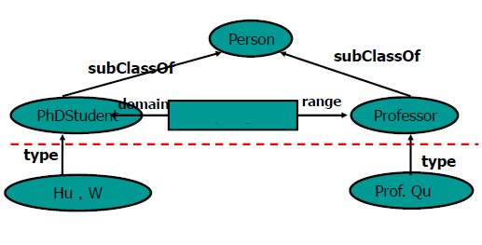
RDFS

Slide 85
本体的主要特征
•概念层次性Concept hierarchy,
–概念包含关系concept subsumption
•特殊与一般关系InstanceOf Relation
(Instances)
•部分与整体关系PartOf Relation
(property)

Slide 86
RDFS简介
RDFS类型系统与OO类型系统的相似点：
  资源可以定义为一个或多个类的实例。
  类可以构成类层次。
RDFS类型系统与OO类型系统的区别：
  OO类描述为具有一些特定属性的集合，代表OO对象的共同属性，定义了OO类的“框框”，即OO对象必须满足OO类的定义。
  RDFS描述属性可以作用于哪些特定的类，不是RDF的“框框”，不代表共同属性，RDFS为RDF提供附加信息，是对RDF的补充。
  另外一个重要的区别是：RDF Schema的描述不一定像程序设计语言的类型声明那样一定是规约性的。
  RDFS类的核心概念是资源分组（group）。
同样地，RDFS is different than XMLS
  XMLS constrains the structure of XML documents
  RDFS defines the vocabulary used in RDF data models

Slide 87
RDFS简介
例如：
在一个典型的面向对象编程语言中，类 Book会定义为有一个属性author,且author的类型是Person；而在RDF Schema中，类ex:Book和属性ex:author都会被分开定义，另外，属性ex:author的定义域是ex:Book,值域是ex:Person。
以性质为中心的RDFS
也就是说RDFS不是通过类的实例可能具有的性质来定义类，而是通过与该性质相关联的资源类来定义性质。RDFS这种以性质为中心的方法的一个优点就是：任何人都可以使用这种方法来描述关于已经存在的资源的任何信息。

Slide 88
以性质为中心的RDFS
作者
文档
人
突出资源极其相互之间的关系.
标题
姓名
DC:Titile
文本常量(Literal)
简单模型
domain
range
作者
文档
人
突出作者性质,而不是资源本身.引入domain(定义域)和(值域)概念突出性质.
标题
姓名
DC:Titile
文本常量(Literal)
强调性质的表示

Slide 89
RDFS基本概念
Class,subClassOf
Property,subPropertyOf
Domain,range
type语句(声明一个资源resource是一个类class的实例)

Slide 90
RDFS中的subclass-of层次结构
rdf:resource
rdfs:Class
rdfs:ConstraintResource
rdf:Property
rdfs:ConstraintProperty
rdfs:MembershipProperty

Slide 91
类和性质
RDFS的设计思想就是视一切为资源，包括实例、类、属性和陈述。
资源可以被划分成各种类(class),类的成员称类的实例(Instance)
类(rdfs:Class)本身也是资源(rdfs:Resource),用RDF URI 标识,用RDF的性质(rdf:Property)描述
性质具有domain(定义域)和range(值域)两种约束,domain约束将性质与类连接起来,指定主体资源.range约束限制了性质的取值范围,指定客体资源.

Slide 92
domain和range
domain
range
作者
文档
人
type
type
http://doc.org/doc1
http://pcr.org/per1
通过引入domain和range概念突出性质,并将性质与它的主体类
和客体类联系起来.上图性质作者的domain为文档类,range为人
类.type箭头表示资源http://doc.org/doc1的类型为文档类,资源
http://pcr.org/per1的类型为人类.即资源http://doc.org/doc1可看
作是文档类的一个实例,资源http://pcr.org/per1可看作是人类的
一个实例.

Slide 93
domain和range
domain
range
作者
文档
上层描述了性质-作者
人
两层结构
作者
下层描述了资源http://doc.org/doc1和http://pcr.org/per1之间的联系.
http://doc.org/doc1
http://pcr.org/per1
资源
具体化
subClassOf
subClassOf
subClassOf
性质
type
domain
range
文档
作者
人

Slide 94
domain和range示例具体化后的完整模型
资源
subClassOf
subClassOf
subClassOf
性质
Class
type
domain
range
Class
文档
作者
人
type
type
作者
http://doc.org/doc1
http://pcr.org/per1
DC:Title
name
射雕英雄传
金庸
type
文本(Literal)

Slide 95
核心类
rdfs:Resource -所有资源的类
  RDF所描述的所有事物都是
    资源
    rdfs:Resource类的实例
  rdfs:Resource是所有事物的类，其它类都是其子类.
rdfs:Class -所有类的类
  所有类资源组成的类
  用来定义RDFS中的概念，每个概念都是其一个实例。
  rdfs:Resource、 rdfs:Class都是rdfs:Class的实例
  rdfs:Resource的一个实例和子类
rdf:Property -所有属性的类
  RDF性质构成的类，
  RDF性质的资源都是其实例
  rdfs:Class的实例
  表示以下关系模型
rdfs:Literal -所有文字（字符串）的类
rdf:Statement -所有具体化陈述的类
所有RDF语句都是rdf:Statement类的实例。rdf: Statement是rdf:subject, rdf:predicate, rdf:object性质的domain.

Slide 96
核心属性（性质）
rdf:type -资源和类之间的instance-of关系
  说明一个资源是一个类的实例，描述资源和类之间的instance-of关系
  一个 rdf:type性质的值是一个资源，这个资源是rdfs:Class 的一个实例.
  一个资源可能是多个类的实例
rdfs:subClassOf -两个类之间的子类/超类关系
  指定两个类之间的子类/超类关系
  及物的,例如 如果类A 是类B的子类, 且类B是类C的子类, 那么隐含了类A也是类C的子类.
rdfs:subPropertyOf -一个性质是另一个性质的实例
  Rdf:Property的一个实例，描述了性质之间的包含关系,用来说明一个性质是另一个性质的实例.
  如果性质A 是性质B的子性质, 而资源R有一个A性质并且值为V，那么R也有一个性质B值为V。
  同样如果性质A 是性质B的子性质, 且性质B是性质C的子性质, 那么隐含了性质A也是性质C的子性质.

Slide 97
带约束的核心属性（性质）
rdfs:domain -限定属性的定义域
  A property may be used on resources of a certain class.
    例如: 性质author 只能来源于Book类的一个实例.
  rdfs:domain的rdfs:range值是rdfs:Class类. rdfs:domain是rdf:Property类的一个实例,用来表示由具有给定性质的资源构成的类.
  一个特性可以有零个、一个、或多个domain特性,若没有domain特性，那么任何资源都可以作为特性的主体。若有多个domain特性，则特性主体的资源是所有被指定为定义域的类的实例，即多个定义域的交。
rdfs:range -限定属性的值域
  表明性质的值必须是指定类的实例.
    例如: 性质author的值必须是Person类的实例.
  rdfs:range是rdf:Property类的一个实例,用来表示作为性质值的资源所构成的类. rdfs:range性质的值是rdfs:Class类.
  一个特性可以有零个、一个、或多个range特性,若没有range特性，那么特性值就没有限制。若有多个range特性，则特性值是所有被指定的类的实例，即多个值域的交。

Slide 98
具体化的属性（性质）
rdf:subject
表示一个资源是某个RDF语句的主体. rdf:subject的rdf:domain是rdf:Statement,它的rdfs:range是rdfs:Resource.
rdf:predicate
表示一个资源是某个RDF语句的谓词. rdf:predicate的rdf:domain是rdf:Statement,它的rdfs:range是rdfs:Resource.
rdf:object
表示一个资源是某个RDF语句的客体. rdf:object的rdf:domain是rdf:Statement.因rdf:object的值即可为常量又可为资源,故没有该性质的range.

Slide 99
容器类
rdf:Bag
rdf:Seq
rdf:Alt
rdf:Container 所有RDF容器类的超类

Slide 100
容器类属性
rdfs:ContainerMembershipProperty
该类的实例包括性质rdf_1,rdf_2,…等,这些性质用来表示一个资源是一个容器的成员. rdfs:ContainerMembershipProperty是rdf:Property的子类.每个容器成员性质的一个实例是rdfs:member性质的rdfs:subPropertyOf性质.
rdfs:member
rdfs:member是rdf:Property的一个实例. 即每个容器成员性质与rdfs:member之间的关系为rdfs:subPropertyOf关系
rdf:List
RDF列表类,’first’,’rest’,’nil’连用.
rdf:first
rdf:rest
rdf:nil

Slide 101
工具属性（性质）
rdfs:label用来提供一个供人阅读的资源名称
rdfs:comment用来提供一个资源的人可读的描述，用法和rdfs:label一样被称为文档特性
rdfs:seeAlso说明客体资源含有主题资源信息
rdfs:isDefinedBy就是rdfs:seeAlso的一个子特性，用来表示客体是定义主体资源的资源。

Slide 102
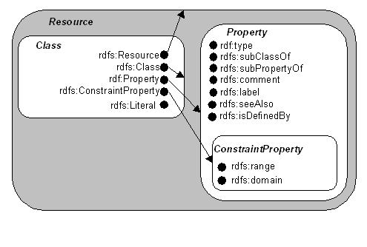
RDFS Classes and Properties

Slide 103
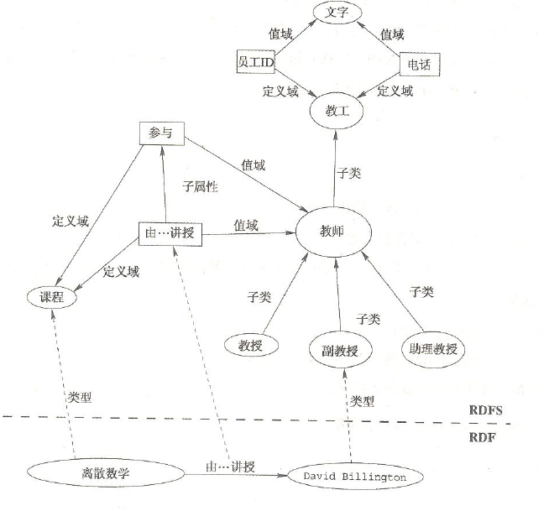
RDF和RDFS层次

Slide 104
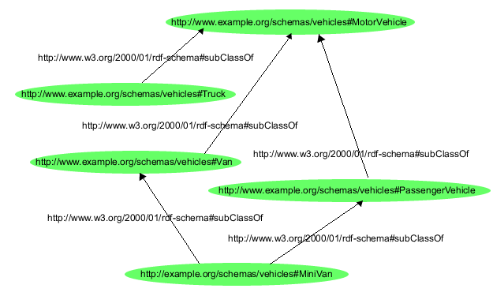
实例研究
类层次结构的描述：
考虑如下RDF(s)图（它描述的是车辆类层次图 ）：

Slide 105
实例研究
上图所示的schema可以用下列三元组来描述：
ex:MotorVehicle rdf:type rdfs:Class .
ex:PassengerVehicle rdf:type rdfs:Class .
ex:Van rdf:type rdfs:Class .
ex:Truck rdf:type rdfs:Class .
ex:MiniVan rdf:type rdfs:Class .
ex:PassengerVehicle rdfs:subClassOf ex:MotorVehicle .
ex:Van rdfs:subClassOf ex:MotorVehicle .
ex:Truck rdfs:subClassOf ex:MotorVehicle .
ex:MiniVan rdfs:subClassOf ex:Van
ex:MiniVan rdfs:subClassOf ex:PassengerVehicle

Slide 106
实例研究
用RDF/XML书写的车辆类层次图
<?xml version="1.0"?>
<!DOCTYPE rdf:RDF [<!ENTITY xsd "http://www.w3.org/2001/XMLSchema#">]>
<rdf:RDF
xmlns:rdf="http://www.w3.org/1999/02/22-rdf-syntax-ns#"
xmlns:rdfs="http://www.w3.org/2000/01/rdf-schema#"
xml:base="http://example.org/schemas/vehicles">
<rdfs:Class rdf:ID="MotorVehicle"/>
<rdfs:Class rdf:ID="PassengerVehicle">
<rdfs:subClassOf rdf:resource="#MotorVehicle"/>
</rdfs:Class>
<rdfs:Class rdf:ID="Truck">
<rdfs:subClassOf rdf:resource="#MotorVehicle"/>
</rdfs:Class>
<rdfs:Class rdf:ID="Van">
<rdfs:subClassOf rdf:resource="#MotorVehicle"/>
</rdfs:Class>
<rdfs:Class rdf:ID="MiniVan">
<rdfs:subClassOf rdf:resource="#Van"/>
<rdfs:subClassOf rdf:resource="#PassengerVehicle"/>
</rdfs:Class>
</rdf:RDF>

Slide 107
实例研究
性质约束的描述：
我们扩展车辆类的schema来举例说明值域（range）和定义域（domain）描述的使用方法：
增加两个特性ex:registeredTo和ex:rearSeatLegRoom，然后添加一个新的类ex:Person，并显式地将xsd:integer声明为数据类型。ex:registerdTo特性应用于任何ex:MotorVehicle，并且它的值是ex:Person。对本例而言，ex:rearSeatLegRoom仅仅应用到ex:PassengerVehicle类的实例上，其值是一个xsd:integer（该值给定了后座的脚部活动空间的厘米数）。

Slide 108
实例研究
车辆schema的一些特性描述
<rdfs:Class rdf:ID="Person"/>
<rdfs:Datatype rdf:about="&xsd;integer"/>
<rdf:Property rdf:ID="registeredTo">
<rdfs:domain rdf:resource="#MotorVehicle"/>
<rdfs:range rdf:resource="#Person"/>
</rdf:Property>
<rdf:Property rdf:ID="rearSeatLegRoom">
<rdfs:domain rdf:resource="#PassengerVehicle"/>
<rdfs:range rdf:resource="&xsd;integer"/>
</rdf:Property>
<rdf:Property rdf:ID="driver">
<rdfs:domain rdf:resource="#MotorVehicle"/>
</rdf:Property>
<rdf:Property rdf:ID="primaryDriver">
<rdfs:subPropertyOf rdf:resource="#driver"/>
</rdf:Property>

Slide 109
实例研究
XML,XML-S,RDF/XML,RDFS
语义网起源
HTML:
<p>A Tom’s Novel</p>
<p>Tom</p>
<p>Tom@email.org</p>
<p>Tom</p>
<p>Tom@email.org</p>
语义: 机器知道如何显示文本,不知道语义.人可以猜测语义: “A Tom’s Novel”是一部书的名字,作者Tom是一个人,跟着的是他的电子邮件.最下面是Tom的家庭地址.

Slide 110
实例研究
用XML写,具有结构化的数据:
<book name=“A Tom’s Novel”>
<creator>
<person>
<name>Tom</name>
<address>Tom@email.org</address>
</person>
</creator>
</book>
语义:
机器可以知道“A Tom’s Novel”>是book元素的name属性值, creator是book的子元素; person是create的子元素; name和address是person的子元素; “Tom”是name元素包含的文本; Tom@email.org 是address元素包含的文本.
用XML Schema规定XML文档的格式和数据结构:
book元素必须有name属性,包含一个creator子元素; creator元素可以包含有一个或多个person元素; person元素包含子元素name和address; name元素包含文本内容,address元素包含的文本内容是email地址格式.
问题:
各个元素的含义,元素间的关系,如何处理元素中的数据,机器无从知道.

Slide 111
实例研究
Suppose we want to express the following fact:
David Billington is a lecturer of Discrete Mathematics.
There are various ways of representing this sentence in XML.
Three possibilities are
<course name="Discrete Mathematics">
<lecturer>David Billington</lecturer>
</course>
<lecturer name="David Billington">
<teaches>Discrete Mathematics</teaches>
</lecturer>
<teachingOffering>
<lecturer>David Billington</lecturer>
<course>Discrete Mathematics</course>
</teachingOffering>

Slide 112
实例研究
用RDF/XML写, XML编码数据的结构化,RDF描述数据的语义:
rdf:type
http://www.book.org/bookId/1234
S:Book
s:creator
s:name
http://www.people.org/personId/1234
A Tom’s Novel
rdf:type
v:name
v:address
s:Person
Tom
Tom@email.org
有关Tom的书的RDF 图

Slide 113
实例研究
用RDF/XML写, XML编码数据的结构化,RDF描述数据的语义:
<rdf:RDF xmlns:rdf=“http://www.w3.org/1999/02/22-rdf-syntax-ns#”
xmlns:s=“http://description.org/schema/book#”
xmlns:v=http://description.org/schema/person#>
<s:Book rdf:about=“http://www.book.org/bookId/1234”>
<s:name>A Tom’s Novel</s:name>
<s:creator>
<s:Person rdf:about=“http://www.people.org/personId/12345”>
<v:name>Tom</name>
<v:address>Tom@email.org</v:address>
<f:address xmlns:f=“http://description.org/schema/geography#”>
Room 18, Beijing Road, Nanjing
</f:address>
</s:Person>
</s:creator>
</s:Book>
</rdf:RDF>
语义:s是定义关于书的词汇的名称空间前缀,v是定义关于人的词汇的名字空间前缀.与XML写的语言相比,RDF使用的词汇是有语义的.注意s:name和v:name属于不同的名称空间,分别表示书名和人名这两个不同的属性. s:Book,s:creator,v:person, v:name, v:address等不仅是不同的字符串,还均是唯一的网络资源.

Slide 114
用RDF/XML写的语言,Book,creator,Person,name,address这些类和性质,是用来描述其它数据的元数据.这些元数据的定义,要用到词汇集描述语言-RDFS.
http://description.org/schema/person中有如下的RDFS:
  <rdfs:Class rdf:ID=“Person”>
  <rdfs:subClassOf rdf:resource=“http://www.classtypes.org/useful_classes#Anamal”/>
  </rdfs:Class>
  <rdf:Property ID=“name”>
  <rdfs:range rdf:resource=“http://www.datatypes.org/useful_types#String”/>
  <rdfs:domain rdf:resource=“#Person”/>
  </ rdf:Property>
  <rdf:Property ID=“address”>
  <rdfs:range rdf:resource=“http://www.datatypes.org/useful_types#EmailAddress” />
  <rdfs:domain rdf:resource=“#Person”/>
  </ rdf:Property>
http://description.org/schema/book 中有如下的RDFS:
  <rdfs:Class rdf:ID=“Book”/>
  <rdf:Property ID=“name”>
  <rdfs:range rdf:resource=“http://www.datatypes.org/useful_types#String”/>
  <rdfs:domain rdf:resource=“#Book”/>
  </ rdf:Property>
  <rdf:Property ID=“creator”>
  <rdfs:range rdf:resource=“http://description.org/schema/person#Person “/>
  <rdfs:domain rdf:resource=“#Book”/>
  </ rdf:Property>
这两个RDFS定义的词汇集包括了前面用到的词汇.注意两个name属性的定义是不同的!

Slide 115
实例研究
RDFS定义了类:Person,Book;也定义了性质:creator,name,address.由此建立了一个RDF的类型系统.
性质的定义域和值域都是给定的.
此方法便于其他人随后定义附加的属性,而不需要改变原来的类的描述.
例如:要增加一个Literature属性来表示人和他的著作间的关系,可直接在任何地方声明该属性:
<rdf:Property ID=“Literature”>
  <rdfs:range rdf:resource=“http://description.org/schema/book#Book ” />
  <rdfs:domain rdf:resource= =“http://description.org/schema/person#Person ” />
</ rdf:Property>
不用改变原来Book和Person的定义.

Slide 116
RDF推理
由简单解释可以定义RDF图的简单推理问题：
(1)设E是一个RDF图，如果存在简单解释I使得I(E)=true,称E是可满足的，也称I满足E。
(2)设E和S是RDF图，如果每个满足S的简单解释都满足E，称S可简单推出E，记作S|=E。
RDF图的简单推理问题已被证明是可判定的(Hayes,2004)。
从RDF图E通过替换部分或全部节点到空文字、空节点和URI引用得到的图称为E的实例。
结论：RDF图S可简单推出E当且仅当存在S的一个子图是E的实例，即RDF的简单推出问题实际上是带空节点的子图匹配问题(NP完全问题)。处理空节点的思想是对S进行改写，不确定的将节点替换为空节点，即对S应用一下两条简单推出规则
(1)如果S包含三元组(s,p,o)，则添加三元组(s,p,_:n),其中_:n是一个由本规则或下一条规则分配给o的空节点。
(2)如果S包含三元组(s,p,o)，则添加三元组(_:n,p,_:n),其中_:n是一个由本规则或上一条规则分配给s的空节点。

Slide 117
RDF语义的不足
从语义上看RDF有两个看上去是矛盾的缺点，表达能力太弱和表达能力太强。
表达能力弱是因为它没有任何概念和关系构造子，不能构建新的概念和属性；除了性质的定义域和值域外，缺乏对类的约束手段。
另一方面RDF(S)的表达能力强，和一般的逻辑相比，其主要特点是：
(1)认为一切是资源，不加以严格区分
(2)RDF语义的模型论中区分了分类和性质的内涵和外延
(3)递归现象。
这些特点使得RDFS难以被OWL等本体语言使用时完全向上兼容。因为RDF模型论加入描述逻辑表达能力以后是不可判定的。

